Slide 1
КОГДА НЕОБХОДИМО ПРОВОДИТЬ
КОНЪЮНКТУРНЫЙ АНАЛИЗ ЦЕН?
При отсутствии в федеральной государственной информационной системе ценообразования в строительстве (далее – ФГИС ЦС) данных о сметных ценах в базисном или текущем уровне цен на отдельные материальные ресурсы и оборудование, а также сметных нормативов на отдельные виды работ и услуг допускается определение их сметной стоимости по наиболее экономичному варианту, определенному на основании сбора информации о текущих ценах.
Результаты конъюнктурного анализа цен (далее – КАЦ) оформляются в соответствии с рекомендуемой формой, приведенной в Приложении № 1 к Методике определения сметной стоимости строительства, реконструкции, капитального ремонта, сноса объектов капитального строительства, работ по сохранению объектов культурного наследия (памятников истории и культуры) народов Российской Федерации на территории Российской Федерации утвержденной приказом Минстроя России № 421/пр от 04.08.2020 года (в ред. от 30.01.2024 № 55-пр) (далее – Методика №421/пр) утверждаются, и подписываются застройщиком или техническим заказчиком.

Slide 2
ОСОБЕННОСТИ КОНЪЮНКТУРНОГО АНАЛИЗА ТЕКУЩИХ ЦЕН
Ответственность за организацию, проведение и проверку КАЦ несет Заказчик;
КАЦ должен быть подписан Заказчиком (застройщиком или техническом заказчиком);
Наиболее экономичный вариант следует выбирать по наименьшему (минимальному) значению в графе 17 КАЦ с учетом стоимости перевозки (графа 11), ЗСР (графа 13) и допзатрат по п.88,117,199-121 Методики (графа 16);
По каждому ресурсу КАЦ следует представлять не менее 3-х обосновывающих цену документов. Допускается не менее 2-х в случае индивидуально изготовляемых ресурсов, не реализуемых (не производимых) на территории РФ; а также по 1 (одному) - в случае безальтернативного (единственного) производителя и (или) поставщика оборудования импортного производства;
Обосновывающие цену документы должны быть получены в период, не превышающий 6 месяцев до момента определения сметной стоимости;
Возможно использование информации из сети "Интернет" с учетом предоставления в обосновывающем цену документе: наименования производителя (поставщика), его ИНН, контактных данных, дате составления, дате и (или) сроках действия ценового предложения, об учете (или не учете) в цене отдельных затрат (в частности, на перевозку, шефмонтаж, шефналадку) и НДС;
Обосновывающие цену документы из сети "Интернет" должны быть подписаны уполномоченным лицом Заказчика;
Характеристики материальных ресурсов, оборудования, работ и услуг, в обосновывающих цену документах должны соответствовать решениям и мероприятиям в ПД и РД.

Slide 3
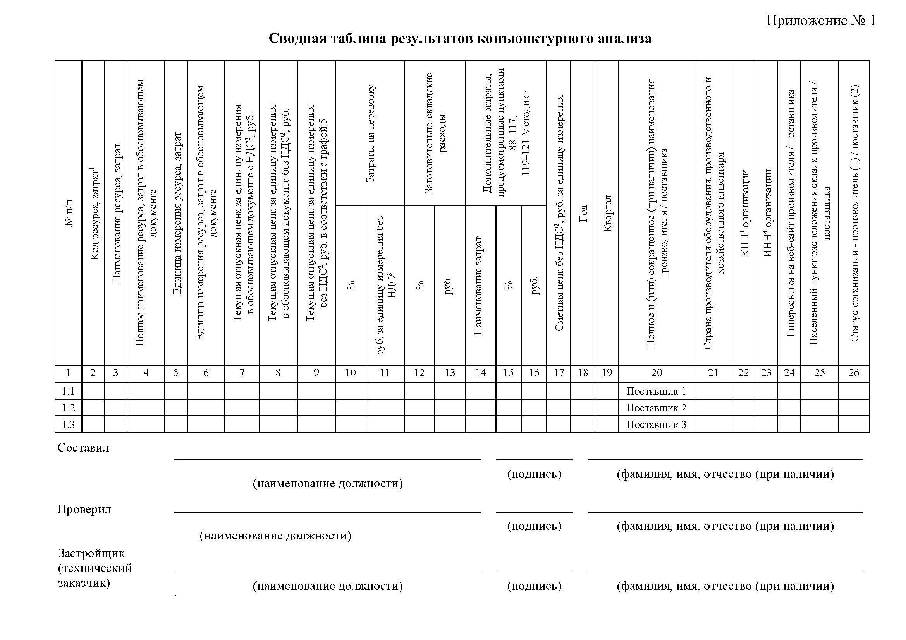

Slide 4
РАЗЪЯСНЕНИЯ ПО ЗАПОЛНЕНИЮ ГРАФ СВОДНОЙ ТАБЛИЦЫ РЕЗУЛЬТАТОВ КОНЪЮНКТУРНОГО АНАЛИЗА ТЕКУЩИХ ЦЕН
В графе 1 указывается номер, состоящий из двух групп цифр, разделенных точкой, первая группа цифр которого соответствует номеру ресурса по порядку, вторая – порядковому номеру обосновывающего документа, например: 1.1.
В графе 2 для каждого ресурса в соответствии с положениями пункта 13 Методики № 421/пр, указывается код ресурса в соответствии с пунктами 23 – 24 Методики № 421/пр.
Выбор наиболее экономичного варианта выполняется на основании сравнения показателей, указанных в графе 17, для каждого ресурса в соответствии с положениями пункта 13 Методики № 421/пр, наименование которых приводится в графе 3.
В случае, если текущая отпускная цена за единицу измерения в обосновывающем документе указана с учетом доставки до приобъектного склада, графы 10 и 11 не заполняются.
Графа 10 заполняется в случае, если затраты на перевозку оборудования определяются в процентах в соответствии с пунктом 91 Методики № 421/пр. Затраты на перевозку материальных ресурсов и оборудования в рублях указываются в графе 11.
Данные граф 2, 4, 10 – 13 и 26 для прочих затрат заполняются при их наличии.

Slide 5
РАЗЪЯСНЕНИЯ ПО ЗАПОЛНЕНИЮ ГРАФ СВОДНОЙ ТАБЛИЦЫ РЕЗУЛЬТАТОВ КОНЪЮНКТУРНОГО АНАЛИЗА ТЕКУЩИХ ЦЕН
При отсутствии в обосновывающих стоимость материальных ресурсов, оборудования, работ и услуг документах производителей и (или) поставщиков сведений по графам 21 – 26, указанные графы формы конъюнктурного анализа заполняются на основании информации из открытых и (или) официальных источников.
Графа 24 не заполняется при отсутствии у производителя (поставщика) сайта в информационно-телекоммуникационной сети «Интернет».
Затраты, предусмотренные пунктом 88 Методики и (или) пунктами 117, 119 – 121 Методики № 421/пр, учитываются при их наличии, при этом графа 15 заполняется в случае если в соответствии с указанными пунктами Методики № 421/пр затраты определяются в процентах. Величина указанных затрат в рублях приводится в графе 16.
Значение графы 17 определяется суммированием значений, указанных в графах 9, 11, 13 и значения графы 16.
________________________
¹ Код материального ресурса, оборудования (далее – ресурс) или затрат на работы и услуги, определение сметной стоимости которых выполняется в соответствии с пунктом 13 Методики.
² Налог на добавленную стоимость.
³ Код причины постановки на учет.
⁴ Идентификационный номер налогоплательщика.

Slide 6
ПРИМЕР ПРИСВОЕНИЕ КОДА МАТЕРИАЛЬНЫМ РЕСУРСАМ
И ОБОРУДОВАНИЮ ОТСУТСТВУЮЩИМ В ФСНБ-2022
ТЦ_59.1.12.01_69_7709331654_15.04.2024_02_1.1
01 - с учетом перевозки (учтенной в обосновывающем документе); 01-1 - с частичным учетом, до промежуточной точки, 02 - без учета перевозки
Текущая цена
Код субъекта РФ, где находится склад поставщика
ИНН поставщика
Дата ценового предложения
Порядковый номер ресурса в КАЦ
Код группы
КСР*
Вместо кода группы допускается указывать код раздела (части, книги) с указанием нулей в недостающих группах цифр, например, 59.1.00.00.
Для материальных ресурсов и оборудования, не подлежащих включению в КСР, вместо кода группы указывается следующая комбинация цифр:
101 - для технологического оборудования, 102 - для материальных ресурсов индивидуального изготовления, 103 - для инженерного оборудования индивидуального изготовления, 104 - для производственного и хозяйственного инвентаря, в том числе мебели, 105 - для лабораторного оборудования, 106 - для транспортных средств, 107 - для инструмента, используемого в целях осуществления технологических процессов.
*КСР- Классификатор строительных ресурсов

Slide 7
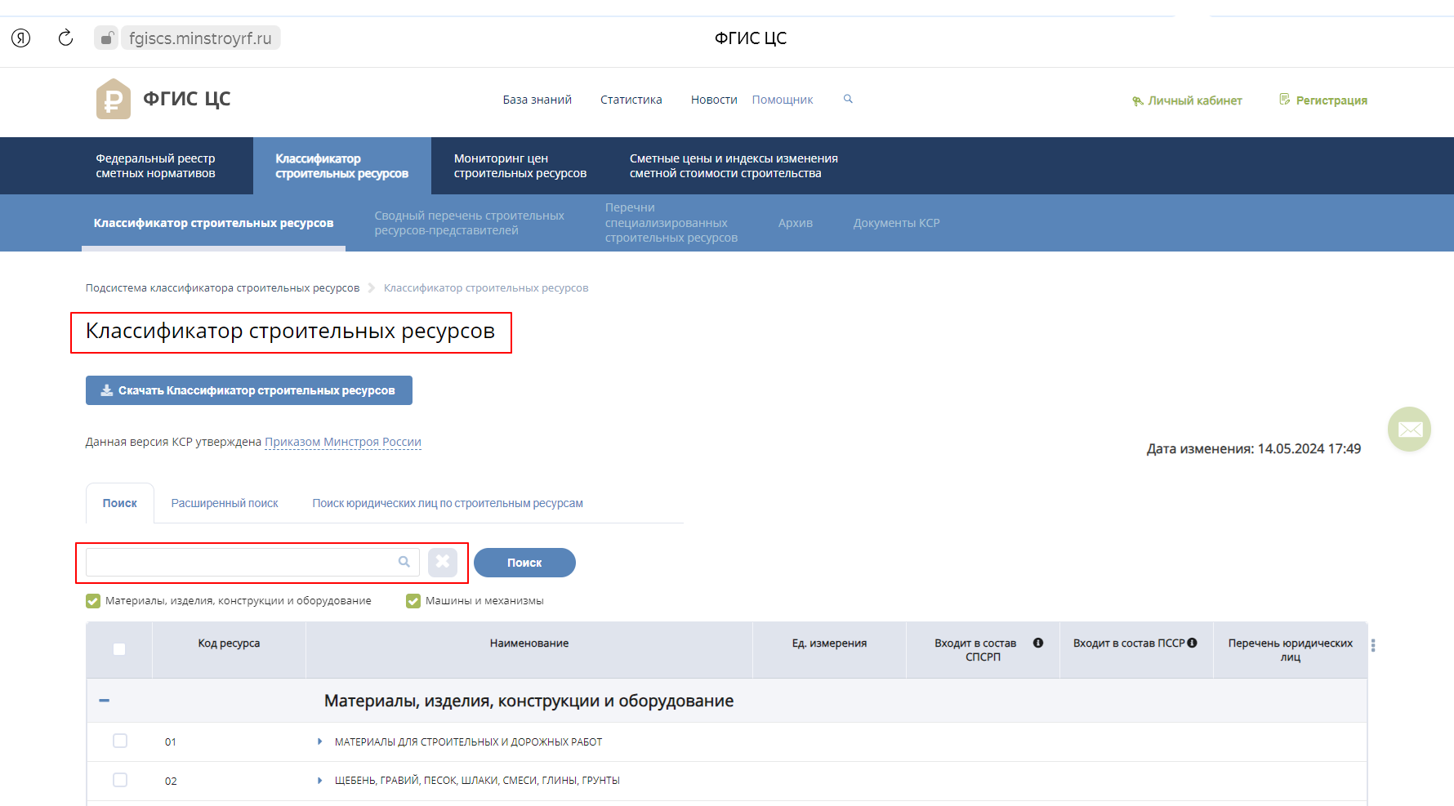
https://fgiscs.minstroyrf.ru/ksr

Slide 8
РАСЧЕТ СТОИМОСТИ ПЕРЕВОЗКИ
ДЛЯ МАТЕРИАЛЬНЫХ РЕСУРСОВ, ПРИНЯТЫХ
ПО КОНЪЮНКТУРНОМУ АНАЛИЗУ
С I квартала 2023 года в ФГИС ЦС ежеквартально в сплит-форме размещается информация о сметных ценах услуг на перевозку грузов для строительства автомобильным и железнодорожным транспортом, автомобильным на расстояние до 300 километров (для дорог с усовершенствованным покрытием) и на расстояние до 250 километров (для дорог с переходным покрытием, земляных дорог и автозимников).
При перевозке автомобильным транспортом расстоянии свыше 300 километров (для дорог с усовершенствованным покрытием) необходимо предоставлять коммерческие предложения с учетом доставки до объекта.
Для определения затрат на перевозку грузов для строительства автомобильным транспортом на расстояния, по которым в ФГИС ЦС отсутствует информация о сметных ценах услугна перевозку грузов для строительства автомобильным транспортом, следует руководствоваться положениями пункта 91 Методики № 421/пр.
Таким образом, действующими нормативными правовыми актами предусмотрена возможность учета полного комплекса затрат по доставке грузов на объект строительства с учетом специфических особенностей региона строительства.

Slide 9
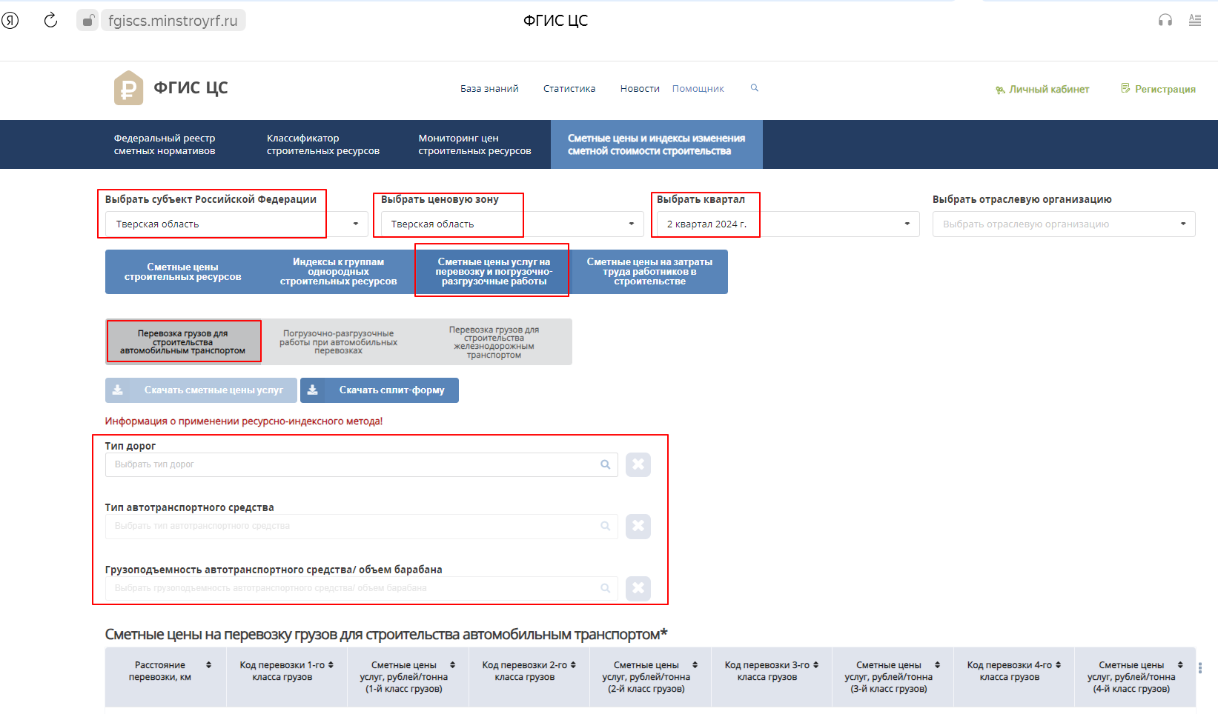
https://fgiscs.minstroyrf.ru/prices

Slide 10
НЕОБХОДИМЫЕ ДАННЫЕ
ДЛЯ РАСЧЕТА СТОИМОСТИ ПЕРЕВОЗКИ МАТЕРИАЛЬНЫХ РЕСУРСОВ
И ОБОРУДОВАНИЯ ПРИНЯТЫХ ПО КОНЪЮНКТУРНОМУ АНАЛИЗУ ЦЕН
Вид транспорта:
в соответствии с характеристиками перевозимого материального ресурса (груза)
Например:
автомобилями бортовыми,
автомобилями-самосвалами,
автомобилями-панелевозами и.т.д
Класс груза:
присваивается в соответствии с приложением 2 к Методическим рекомендациям по определению сметных цен на материалы, изделия, конструкции, оборудование и цен услуг на перевозку грузов для строительства, утвержденным
Приказом Минстроя России
от 04.09.2019 N 517/пр.
Расстояние перевозки: определяется как расстояние от склада поставщика до объекта строительства по наиболее оптимальному варианту доставки.
Материальный ресурс или оборудование
принятый по конъюнктурному анализу цен
Вид дорожного покрытия:
рекомендуется применять по дорогам с усовершенствованным дорожным покрытием (включает асфальтобетонные, цементобетонные, брусчатые, гудронированные, клинкерные).
Вес:
масса брутто, в тоннах,
(из открытых источников по данным производителя, поставщика).

Slide 11
ПРИМЕР РАСЧЕТА СТОИМОСТИ ПЕРЕВОЗКИ
ДЛЯ МАТЕРИАЛЬНЫХ РЕСУРСОВ ПРИНЯТЫХ
ПО КОНЪЮНКТУРНОМУ АНАЛИЗУ
Например необходимо привезти 100 м2 - Материал кровельный Биполь ЭПП-3 из города Тверь (склад отгрузки производителя) в город Бежецк (объект строительства):
Вид транспорта: Автомобили бортовые грузоподъемностью до 20т;
Расстояние перевозки: от склада отгрузки производителя ООО «УТС Технониколь» город Тверь (до объекта строительства) города Бежецк составляет 126 км (по трассе);
Класс груза: I - Материалы рулонные полимерные;
Вид дорожного покрытия: усовершенствованное (асфальтобетонное, цементобетонное, железобетонное, обработанное органическим вяжущим) дорожное покрытие;
Вес: 1 м2= 3кг, 100 м2=0,3 тонны.
В соответствии с нормой ГЭСН 01-20-1-01-0126 Перевозка автомобилями бортовыми грузоподъемностью: до 20т грузов 1 класса по дорогам с усовершенствованным покрытием на расстояние до 126 км составляет - 737,42 руб./тонна (по состоянию на 2 квартал 2024 года).
С учетом объема (графа 5 КАЦ -100м2) стоимость доставки на расстояние 126 километров Материала кровельного Биполь ЭПП-3 составит : 737,42*0,3=221,23 руб./100м2 (заносим в графу 11 КАЦ)
Где:
737,42 – стоимость перевозки тонны груза в соответствии с нормой ГЭСН 01-20-1-01-0126;
0,3 – масса брутто ресурса за 100 м2 в тоннах.

Slide 12
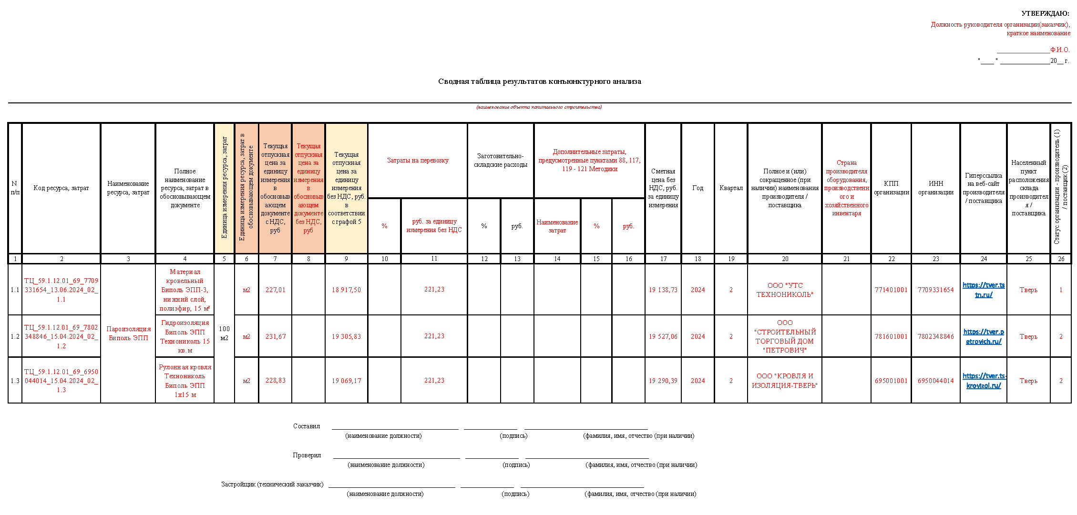
ПРИМЕР ОФОРМЛЕНИЯ СВОДНОЙ ТАБЛИЦЫ РЕЗУЛЬТАТОВ КОНЪЮНКТУРНОГО АНАЛИЗА

Slide 13
ПРИМЕР ОФОРМЛЕНИЯ ОБОСНОВЫВАЮЩЕГО ДОКУМЕНТА
ССЫЛКА НА САЙТ (РЕСУРС)
ЗАПОЛНИТЬ
КСР
ЗАПОЛНИТЬ (ПОЛНЫЙ ИЗ КАЦ)
ИНН
ЗАПОЛНИТЬ
Сделать скриншот - нажать Print SC на клавиатуре.
ВМЕСТО ЭТОГО ТЕКСТА - Вставить скриншот, нажать сочетание клавиш CTRL+V или нажать правую кнопку мыши и выбрать иконку вставить.
Обрезать картинку (если необходимо) – двойной клик левой кнопки мыши по картинке - откроется меню Формат рисунка, в нем выбрать Обрезка – обрезать до нужного размера (передвигая черные указатели по периметру картинки) – нажать Enter. Двойной клик левой кнопки мыши по картинке - откроется меню Формат рисунка- Указать размер , рекомендованная высота 14-15см
СОХРАНЕНИЕ: Сохранить как … Тип файла doc, в WORD(возможна дальнейшая правка, для себя)
Сохранить как… Тип файла pdf.
(Весь красный текст на странице
удалить перед вставкой)
(инструкция на примере Microsoft Word)
ФИО ЗАПОЛНИТЬ
Должность ЗАПОЛНИТЬ Организация оформляющая КАЦ ЗАПОЛНИТЬ
Тел.: ЗАПОЛНИТЬ
Подпись: ВСТАВИТЬ РИСУНОК ПОДПИСИ НАСТРОЙКИ РИСУНКА - (ОБТЕКАНИЕ ТЕКСТОМ
«ПЕРЕД ТЕКСТОМ»)
Цена с НДС/БЕЗ НДС,
ОСТАВИТЬ НУЖНОЕ
Информация подтверждена по
телефону Дата
Действует по Дата

Slide 14
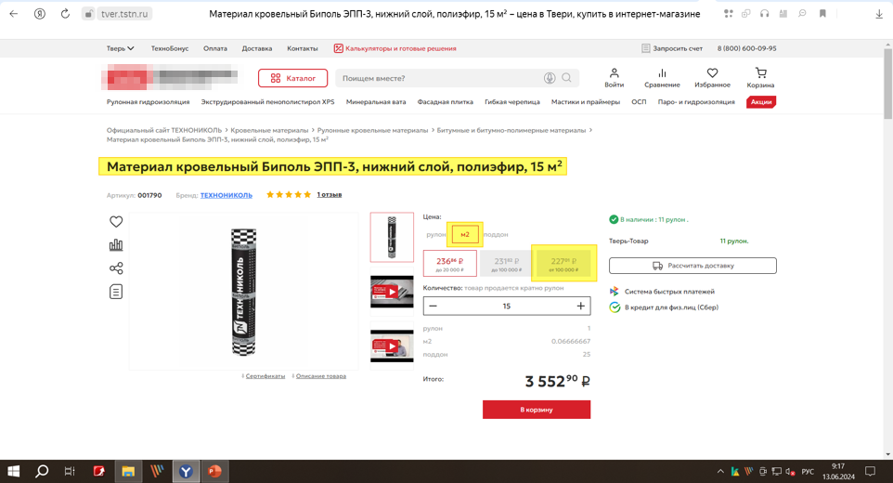
https://tver.tstn.ru/product/material-krovelnyy-tekhnonikol-bipol-epp/
ОБРАЗЕЦ
ТЦ_59.1.12.01_69_7709331654_13.06.2024_02_1.1
ИНН 7709331654
КПП 771401001
Цена с НДС,
Информация подтверждена по телефону 15.04.2024
Действует по 15.10.2024
Иванов Иван Иванович
Ведущий инженер
проектной организации ООО "Проект"
Тел: +7 (1111) 11 11 11 Подпись:

